Slide 1
WHITE BOX TESTING AND UNIT TESTING
Presentation Title
Muhammad Iqbal-201011401251-07TPLE08_UTS Testing QA

Slide 2

White Box Testing?
Teknik pengujian software yang berfokus pada komponen di dalam software seperti desain, struktur kode, dan cara kerja software ketika dijalankan.
Tujuan dari white box testing adalah untuk mengetahui alur pengiriman data dari input hingga output, kegunaan, dan keamanan software.
White box testing harus dilakukan oleh profesional yang memahami kode dengan baik. Setelah itu, tester harus menulis beberapa kode untuk dimasukan dalam uji kasus (test case) dan menjalankannya.

Slide 3
Implementasi Dalam Python
Mengidentifikasi apa yang harus diuji
Jika elemen yang teridentifikasi jumlahnya lebih kecil maka lebih baik karena pengujian kotak putih mendukung pengujian setiap komponen dari kasus yang dipilih. Saat ini diuji, semua celah yang ada terlihat jelas. Pengujian terhadap fitur dan komponen dilakukan berulang kali untuk memastikan berfungsi sesuai dengan yang diharapkan. Komponen-komponen kecil diambil dan diuji dan ketika tujuan tercapai maka komponen berikutnya diambil. Pengujian juga harus hemat energi, yaitu adanya keseimbangan antara jumlah energi yang dikeluarkan dengan jumlah keluaran yang diperoleh.
Merencanakan pada diagram alur
Semua jalur yang mungkin dan dapat dipikirkan diplot dalam diagram alur. Jalur ini bisa untuk fitur, komponen, atau modul apa pun. Hal ini dilakukan untuk menentukan cakupan pengujian.

Slide 4
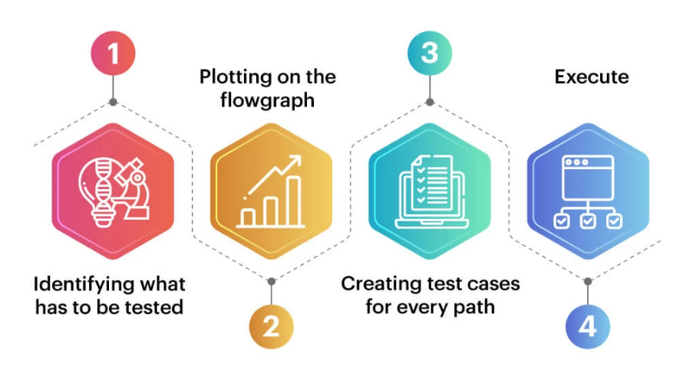
Implementasi Dalam Python
Membuat kasus uji untuk setiap jalur
Setelah merencanakan jalur yang mungkin, buat kasus uji untuk setiap jalur. Setelah kasus uji dibuat, kasus tersebut dieksekusi.
Menjalankan
Ini adalah fase eksekusi pengujian di mana kasus uji dieksekusi. Tahapan pelaksanaan dapat diulangi untuk konfirmasi hasil pengujian.

Slide 5
Unit Testing?
Pengujian unit didefinisikan sebagai teknik jaminan kualitas di mana kode aplikasi dipecah menjadi blok penyusun komponen – bersama dengan data, proses penggunaan, dan fungsi terkait setiap blok atau unit – untuk memastikan bahwa setiap blok berfungsi seperti yang diharapkan.

Slide 6
Implementasi Dalam Python
Contoh Tes Unit Python
Pertama-tama kita harus menulis beberapa kode untuk menguji unitnya. Tujuan utama kelas Python adalah untuk menyimpan dan mengambil nama. Oleh karena itu, kita menulis fungsi set_name() untuk menyimpan data dan fungsi get_name() untuk mengambil nama kelas.
class Person:
name = []
def set_name(self, user_name):
self.name.append(user_name)
return len(self.name) – 1
def get_name(self, user_id):
if user_id >= len(self.name):
return 'There is no such user'
else:
return self.name[user_id]
if __name__ == '__main__':
person = Person()
print('User Abbas has been added with id ', person.set_name('Abbas'))
print('User associated with id 0 is ', person.get_name(0))

Slide 7
Implementasi Dalam Python
Selanjutnya, beri nama file kelas Person.py. Hasil dari kode di atas akan seperti berikut.
$ python3.6 Person.py
User Abbas has been added with id 0
User associated with id 0 is Abbas
$

Slide 8
Implementasi Dalam Python
Python Unittest Structure
kemudian membuat kode untuk pengujian unit. Sebuah subkelas unittest.TestCase dibuat; kita dapat menambahkan logika untuk diuji dengan mengganti atau menambahkan fungsi yang sesuai. Jika a dan b identik, kode berikut akan berfungsi.
import unittest
class Testing(unittest.TestCase):
def test_string(self):
a = 'some'
b = 'some'
self.assertEqual(a, b)
def test_boolean(self):
a = True
b = True
self.assertEqual(a, b)
if __name__ == '__main__':
unittest.main()

Slide 9
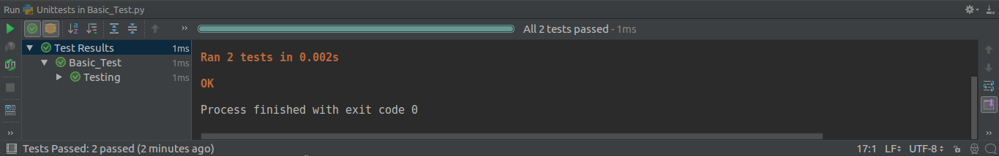
Implementasi Dalam Python
Cara menjalankan modul python unittest
Berikan nama file untuk pengujian unit sebagai Basic_Test.py. Jadi perintah untuk menjalankan python unittest adalah: $python3.6 -m unittest Basic_Test.TestingJika ingin melihat verbose maka perintahnya adalah; $python3.6 -m unittest -v Basic_Test.TestingDengan menggunakan PyCharm, kita mendapatkan output di bawah ini.

Slide 10
Implementasi Dalam Python
Hasil Tes Unit Python & Fungsi Dasar
Tes unit ini mempunyai 3 kemungkinan hasil. Mereka disebutkan di bawah ini:
OK: Jika semua kasus uji lulus, output menunjukkan OK.
Kegagalan: Jika salah satu kasus pengujian gagal dan memunculkan pengecualian AssertionError
Kesalahan: Jika ada pengecualian selain pengecualian AssertionError yang dimunculkan.

Slide 11
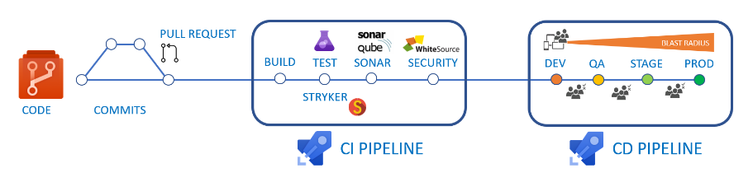
CI/CD?
Integrasi berkelanjutan (CI) mengacu pada proses mengevaluasi kode Anda secara otomatis saat kode tersebut diperbarui oleh Anda sendiri dan kontributor, untuk mencoba dan menangkap potensi masalah apa pun yang disebabkan oleh pembaruan Anda. Alur kerja CI biasanya mencakup eksekusi otomatis dari banyak langkah yang telah kita lihat di seluruh buku ini, seperti menjalankan pengujian, menghitung cakupan kode, dan membuat dokumentasi, dan lain-lain.
Penerapan berkelanjutan (CD) adalah proses mengotomatiskan penerapan versi baru perangkat lunak Anda, misalnya, PyPI, dari perubahan yang dilakukan melalui CI.

Slide 12
Sumber referensi :
https://revou.co/kosakata/white-box-testing#apa-itu-white-box-testing
https://www.digitalocean.com/community/tutorials/python-unittest-unit-test-example
https://www.openxcell.com/blog/white-box-testing/
https://opensource.com/article/19/7/cicd-pipeline-rule-them-all

